Slide 1


Inventario bodega Coracero
M501
Anibal Muñoz Reyes
Ingeniería Civil Informática
UNAB
Practica 2

Slide 2

Contenido
Introducción al sistema
Requerimientos
Avisos
Uso paso a paso
Otras funciones
Limitaciones
Dudas y recomendaciones

Slide 3

Introducción al sistema
Sistema para inventario
Objetivo: agilizar el proceso de inventario para todos los involucrados
Fácil de usar desde el teléfono

Slide 4


requerimientos
Teléfono con:
Conexión a internet
Cámara
Google lens (o cualquier lector de QR)

Slide 5

Avisos
Eso es una web, no una APP
La velocidad del programa dependerá de la conexión, apenas afecta el tipo de dispositivo
Solo tiene acceso el personal de bodega, no debería de tener acceso externos
Esto es una herramienta de ayuda, no de reemplazo
No habrá un costo agregado al uso del programa

Slide 6
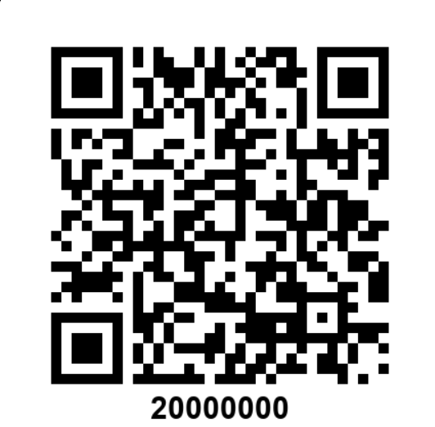
Uso paso a paso
Tener una cuenta proporcionada por el personal de oficina
QR para cada material
Escanear QR con tu teléfono

Slide 7
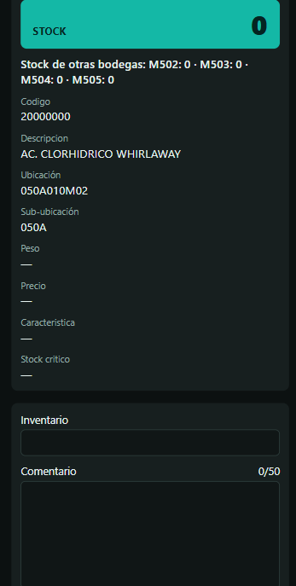
Uso paso a paso
Una vez con la sesión iniciada y el QR escaneado aparecerá la siguiente pagina

Slide 8
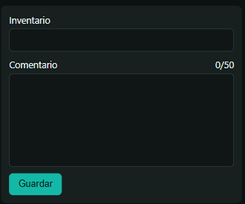
Uso paso a paso
Permite cargar datos de inventario y dejar un comentario a cada material

Slide 9



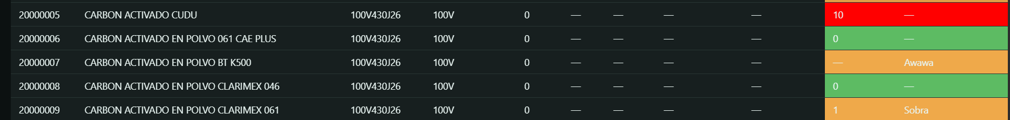
Uso paso a paso
Una vez guardados los cambios, aparecerán inmediatamente en la tabla principal, permitiendo que administración tenga datos en tiempo real del conteo hecho

Slide 10
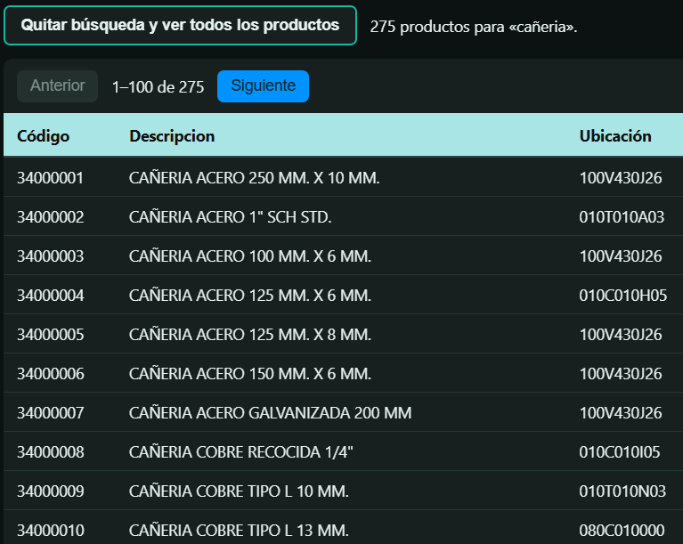
Uso paso a paso
La tabla principal posee filtros y un buscador por descripción de un material o su código, teniendo fácil acceso a datos de códigos, stock, ubicación y características

Slide 11
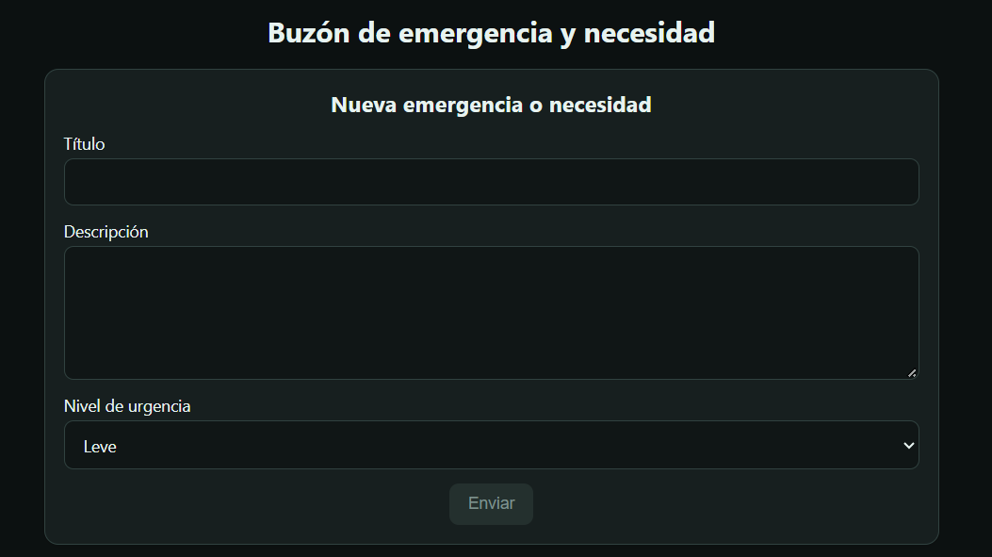
Uso paso a paso
La sección de buzón deja enviar emergencias y necesidades con 4 niveles de urgencia, leve, media, alta y urgente, estos mensajes son vistos por administración para hacerle seguimiento, puedes ver el estado del mensaje en la misma sección

Slide 12

Otras funciones
El programa tiene funciones para actualizar datos, y generar diversas planillas, pero estas están tras una contraseña de administración para evitar que se hagan cambios por accidente

Slide 13

Limitaciones
Hibernación sin uso
Bloqueo por desuso
Limite de peticiones (difícil de llegar)

Slide 14
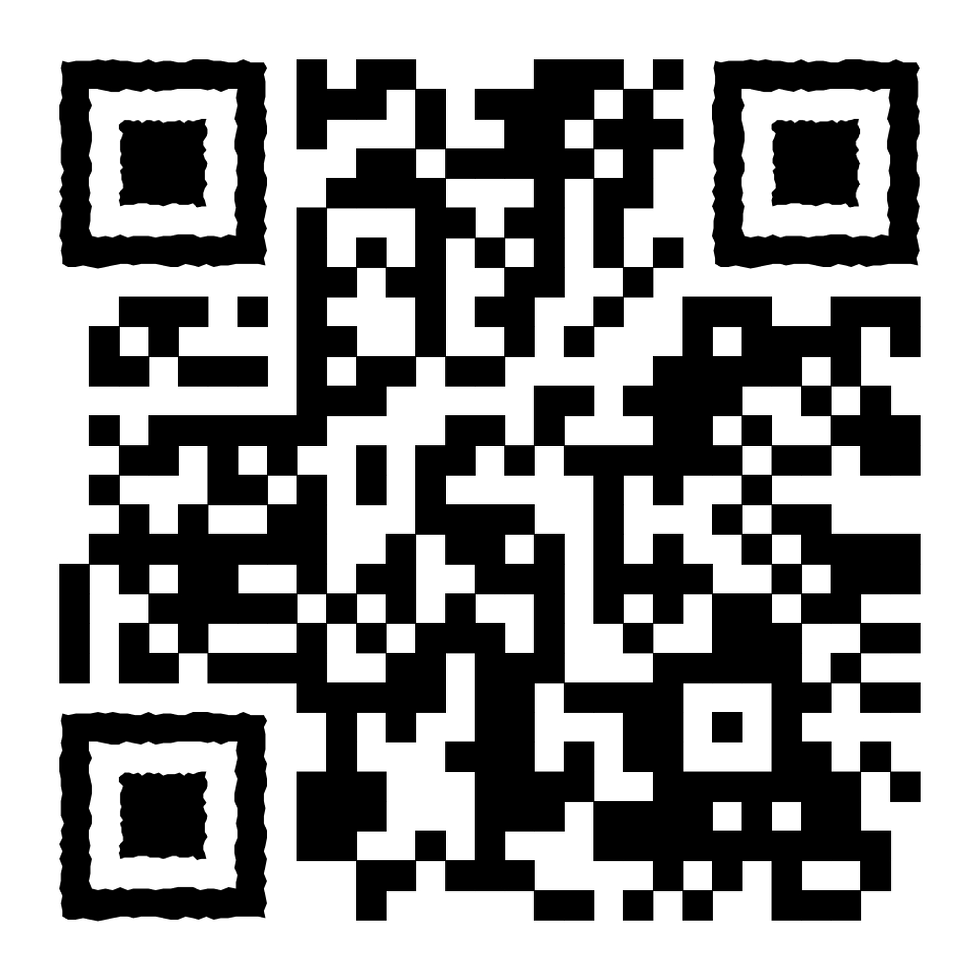
Dudas y recomendaciones
Se responderán todas las dudas sobre el programa
Se aceptaran y evaluaran las recomendaciones para el programa
Se puede consultar el manual de uso para el programa

